Slide 1
Visión artificial para el control vehicular
Preparación Y Evaluación De Proyectos De Ti
Nombre de asignatura: Preparación Y Evaluación De Proyectos De Ti
Nombre integrantes del grupo: Felipe Inda, Yerko Fuentes, Ivo Olivares
Nombre carrera: Ingeniería en Informática
Fecha exposición: 19 de julio del 2019

Slide 2
Índice de contenidos
1. Definición Proyecto.
1.1. Justificación de la Problemática empresarial.
1.2. Descripción de la Solución.
2. Gestión Alcance y tiempo
2.1. Definición Alcance.
2.2. Interesados.
2.3. EDT / Entregables.
2.4. Carta Gantt.
3. Factibilidad Técnica e Implementativa.
3.1. Análisis Comparativo de HW – SW.
3.2. Análisis de Recursos (para Desarrollo e Implementación).
4. Gestión de Riesgos.
4.1. Matriz de Riesgos con plan de respuesta
5. Metodología Proyecto.
5.1. Descripción de Metodología.
5.2. Ventajas / Desventajas.
6. Factibilidad Económica.
6.1. Estructura de Costos.
6.2. Estimación TCO.

Slide 3

Definición Proyecto
Problemática empresarial
El enfoque está orientado al robo de vehículos.
Mitigación de situaciones de delincuencia.
Situaciones de robo de vehículos y disminuir los delitos.
Solución a problemática
Se tiene la idea de desarrollar una visión artificial.
Identificar vehículos con encargo por delito.

Slide 4

Gestión Alcance y tiempo: Alcance del proyecto
+
Recursos propuestos por la empresa para implementar el proyecto.
Visión enfocaba al reconocimiento de patentes.
Cobertura total de las calles de Santiago.
-
No implementable en provincias en sus primera fases.
Diseñado para ciertas empresas de seguridad nacional.
Visión artificial se entrena para cierta función.

Slide 5



Gestión Alcance y tiempo: Stakeholders
1° Interesado real del proyecto
2° Interesado del proyecto
Otros Interesados del proyecto

Slide 6
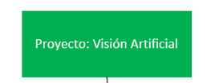
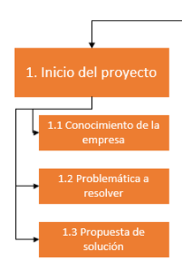
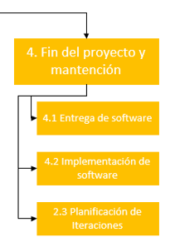
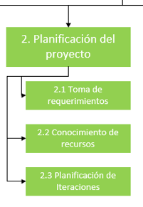
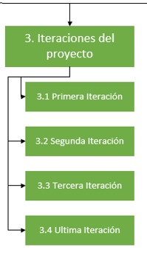
Gestión Alcance y tiempo: Entregables

Slide 7
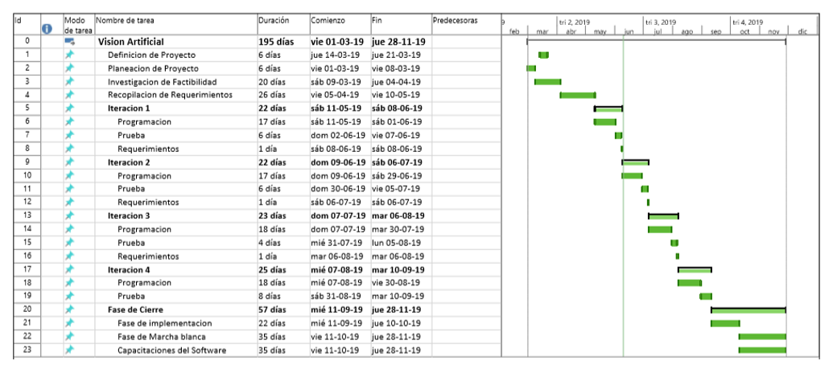
Gestión Alcance y tiempo: Carta Gantt
Entrega de tiempo en cada apartado y iteración (reuniones) con la empresa.

Slide 8






Factibilidad Técnica e Implementativa: Análisis Comparativo de HW – SW
Software (Sistema Operativo)
Código de programación Liberia de visión artificial
Base de datos y Motor de BD
Hardware

Slide 9
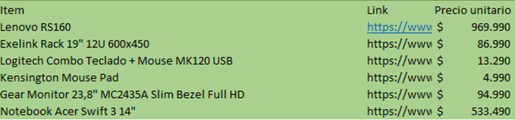

Factibilidad Técnica e Implementativa: Análisis de Recursos
Tecnología propuesta en Flujo de Caja
¿Tecnología propuesta en que afecta a Empresa? Tanto positivamente y Negativamente
¿Posibilidades de algunos otros cambios?
¿Cual es el equipo de desarrollo del software?

Slide 10
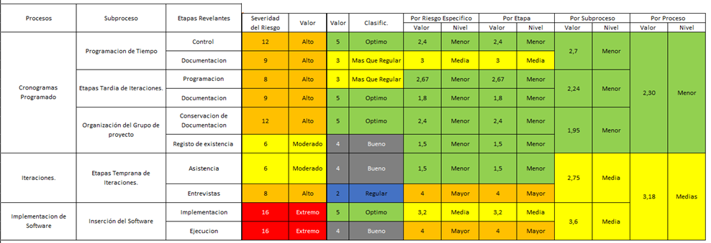
Gestión de Riesgos: Matriz de Riesgos
Resumen de la matriz de riesgos

Slide 11

Gestión de Riesgos: plan de respuesta
Formas de Mitigar niveles extremos y altos
Capacitación para todos los participantes del proyecto.
Orden en comunicación proyecto/Empresa.
Separar tiempo de trabajo y ocio en el proyecto.

Slide 12
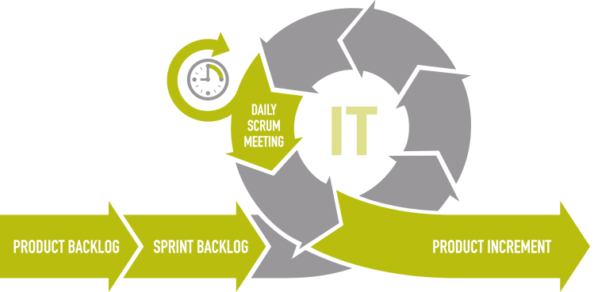
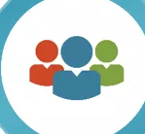
Metodología Proyecto: Metodología Scrum
Otorga una flexibilidad necesaria a la hora de integrar el ciclo de vida Prototype.
Apropiado uso de los recursos en un proyecto con este esquema de organización
Ventaja y Desventajas

Slide 13
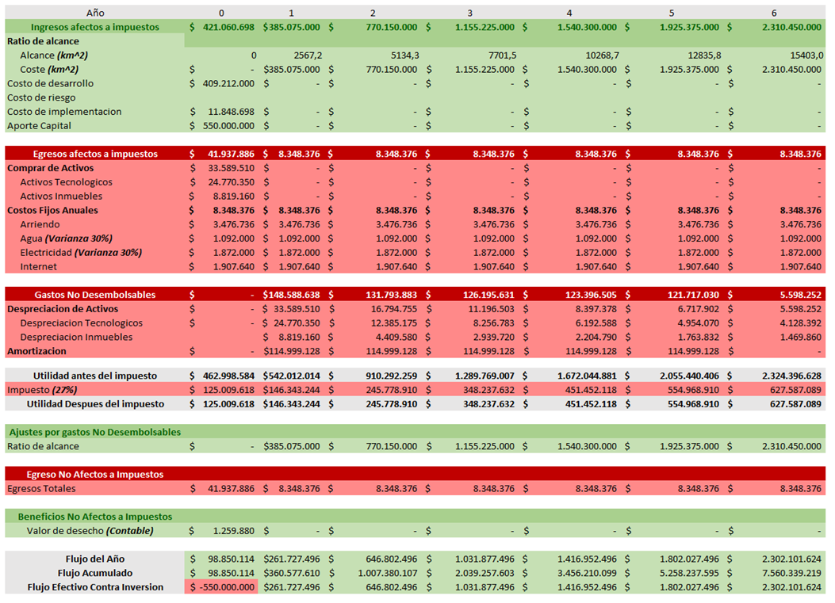
Factibilidad Económica: Flujo de Caja

Slide 14
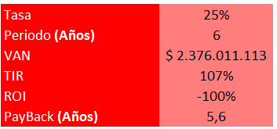
Factibilidad Económica: Indicadores Financieros
Tasa → propuesta por el Banco.
Periodo → Años propuesto para el proyecto.
VAN → El proyecto puede aceptarse.
ROI → El proyecto ha perdido dinero.
TIR → Se aceptará el proyecto. Posee una rentabilidad mayor que la rentabilidad mínima requerida.
Payback → Se recupera la inversión al Quinto año con 6 meses.

Slide 15
Visión artificial para el control vehicular
Preparación Y Evaluación De Proyectos De Ti
Nombre de asignatura: Preparación Y Evaluación De Proyectos De Ti
Nombre integrantes del grupo: Felipe Inda, Yerko Fuentes, Ivo Olivares
Nombre carrera: Ingeniería en Informática
Fecha exposición: 19 de julio del 2019

